Slide 1
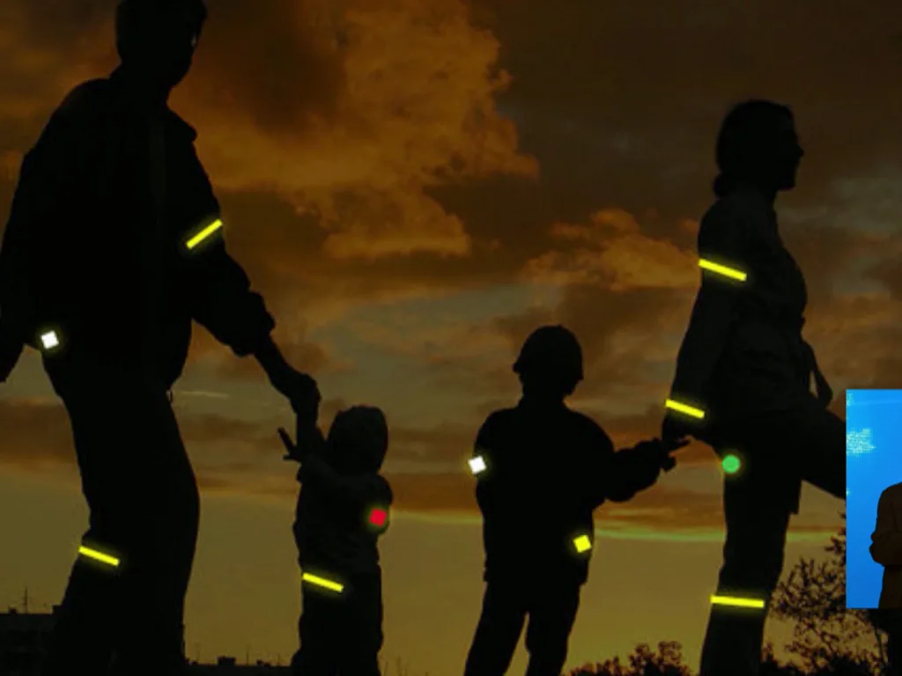
Муниципальное казенное дошкольное образовательное учреждение Искитимского района Новосибирской области детский сад комбинированного вида «Красная шапочка» р.п. Линево, 633216, 4микрорайон, дом 15, телефон (8-38343) 3-38-21; e- mail: ds_kra_isk@edu54.ru
Акция
безопасности на дороге
«ВместеЯрче!!!»
Подготовительная группа «Золушка»
2025
Подготовила: Брынских О.В.

Slide 2
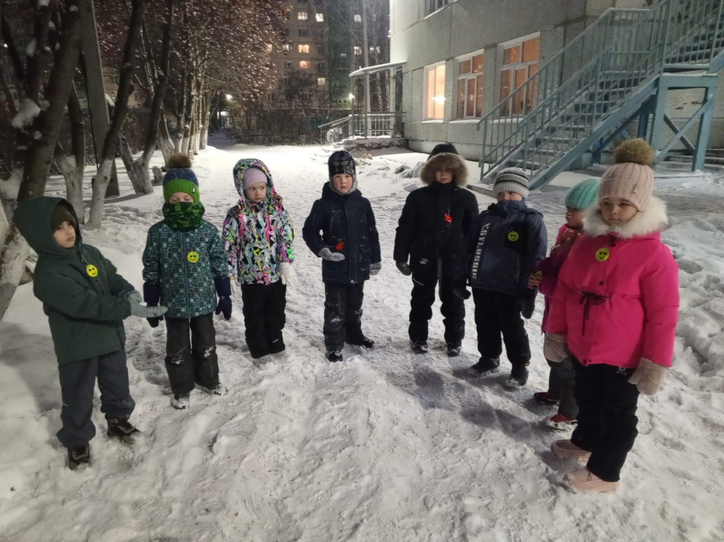
Прикрепи к одежде фликер –это твой телохранитель!

Slide 3
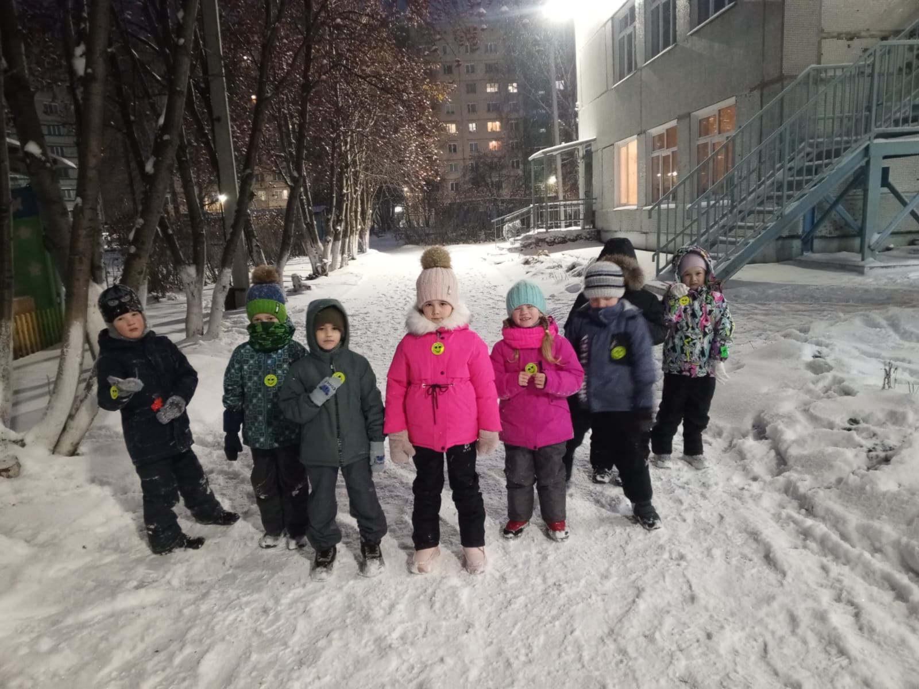
Если у тебя есть отражатель света – ты выглядишь модно, где бы ты не был!

Slide 4
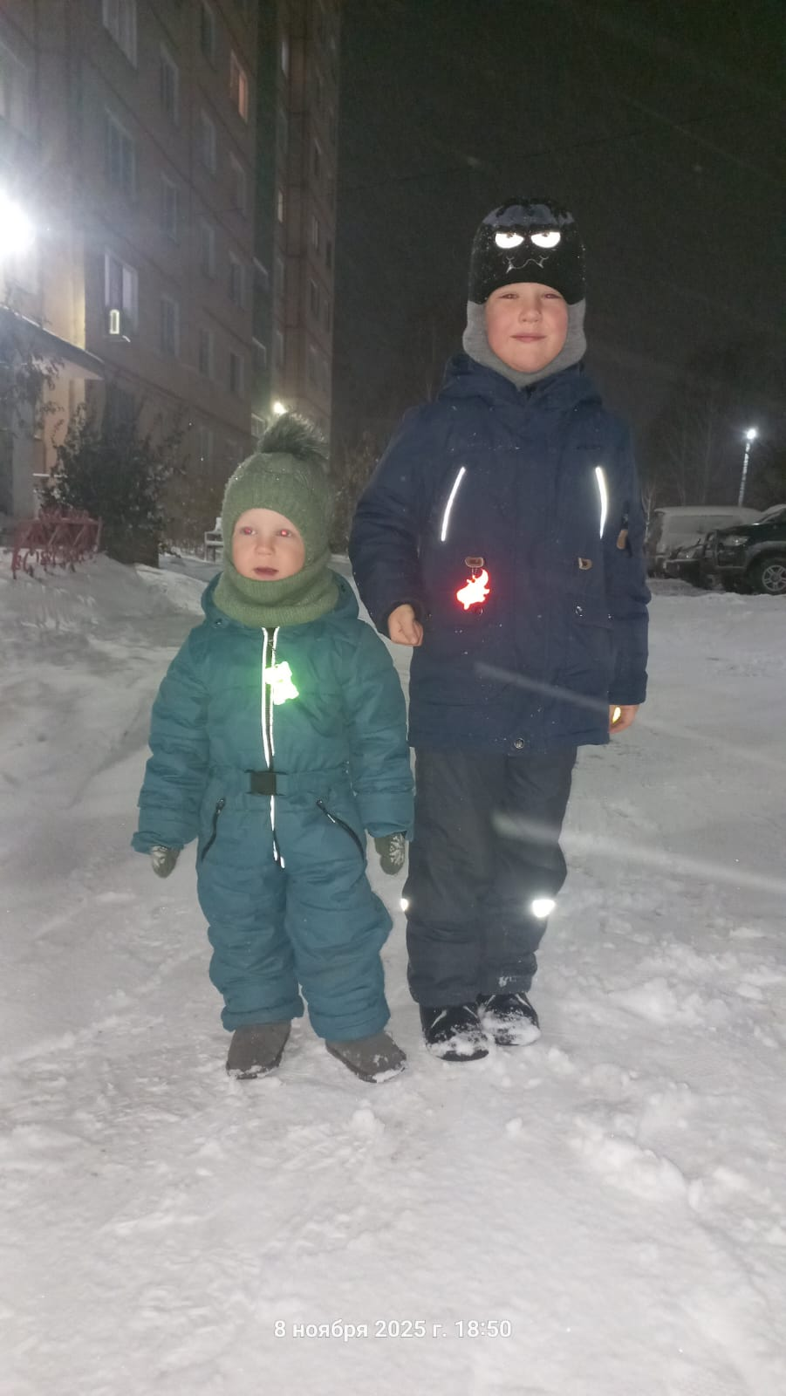
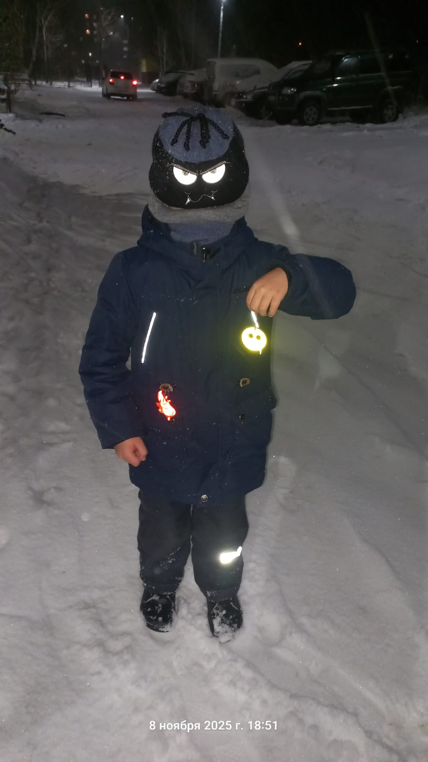
Прицепи скорей значок, чтоб светил, как маячок!

Slide 5
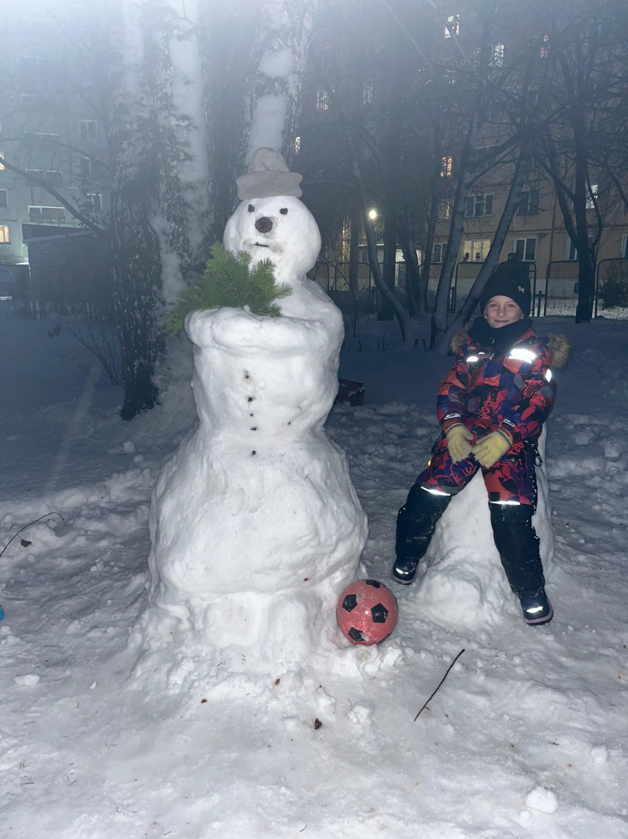
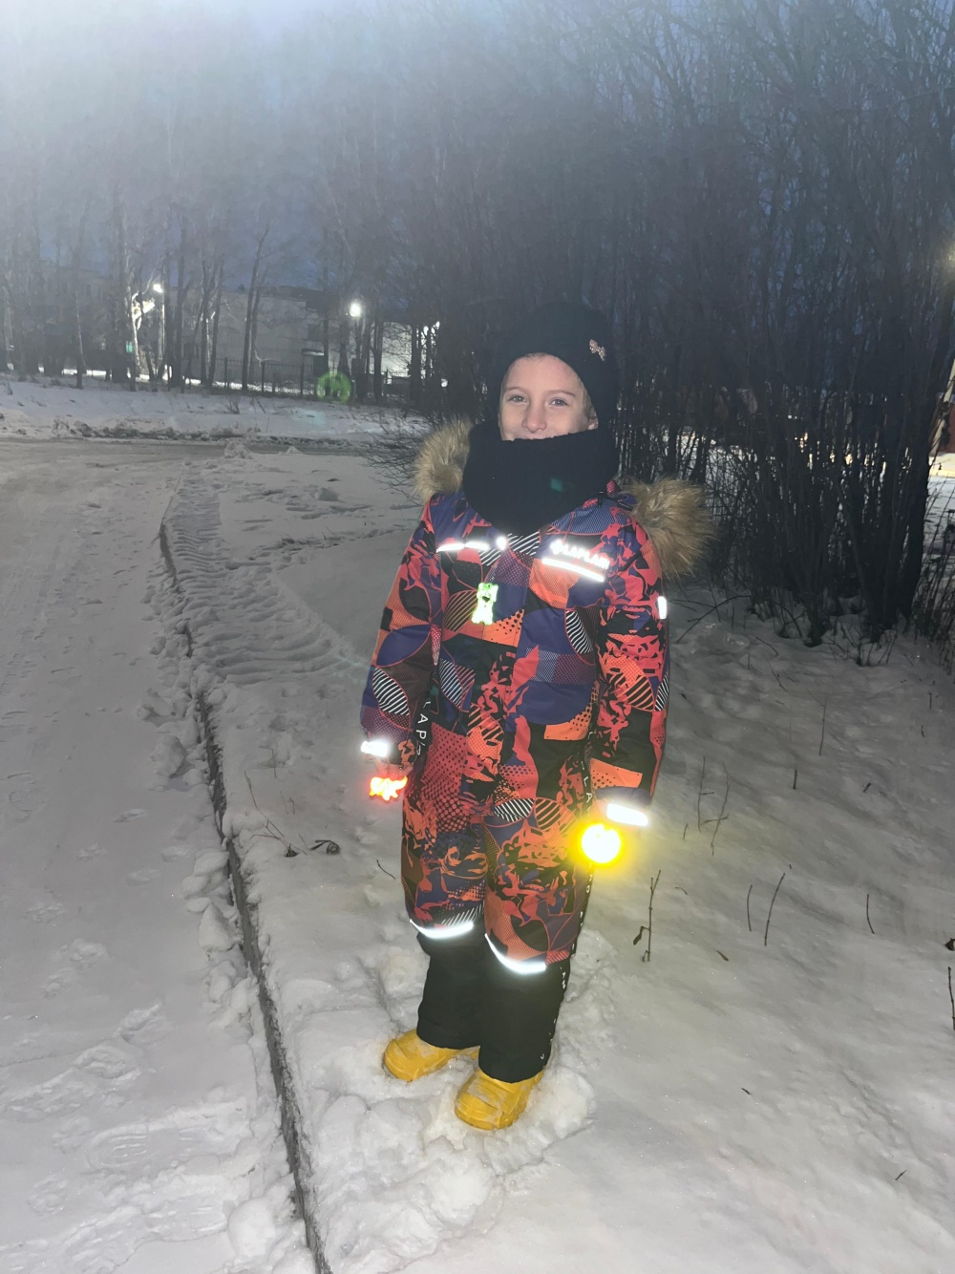
Я хожу, как светлячок, фликер – верный мне дружок!

Slide 6
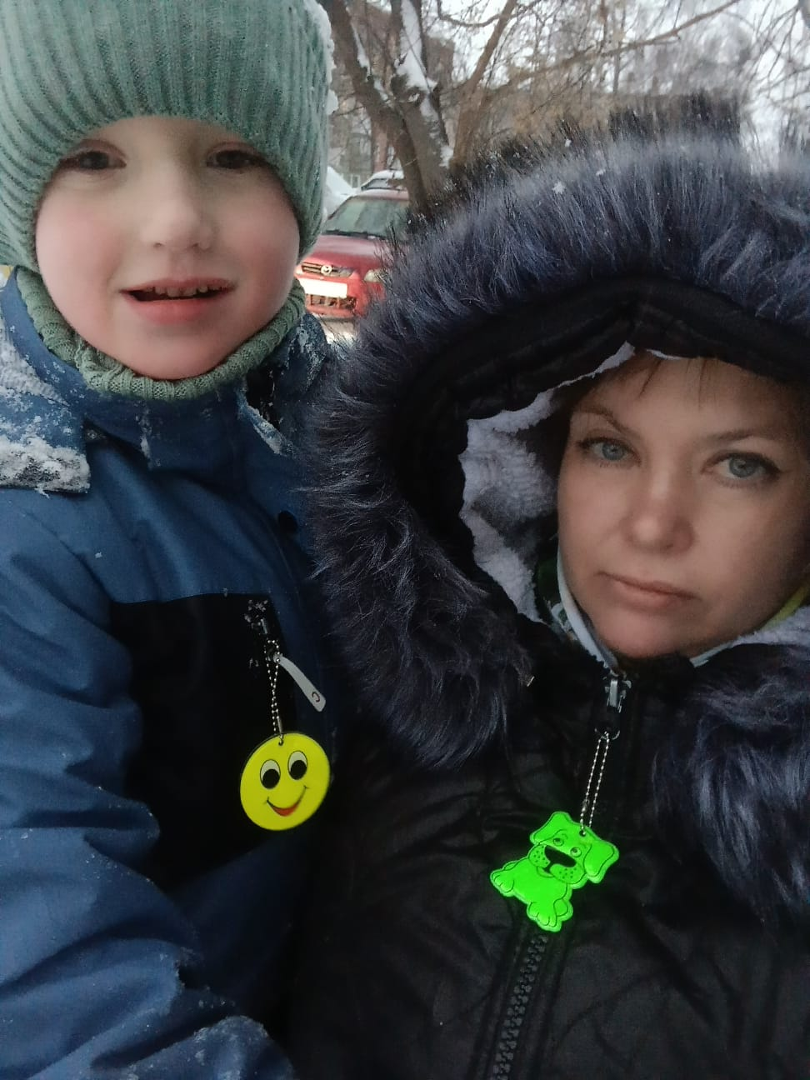
У меня есть светики, светики – секретики!

Slide 7
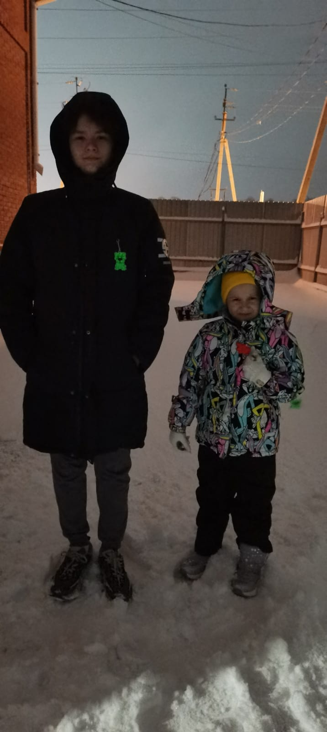
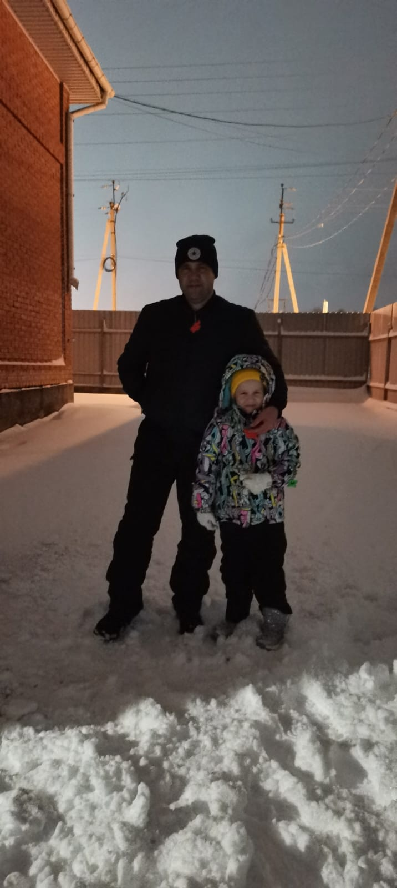
Фликер – это без сомнения, знак дорожного движения!

Slide 8
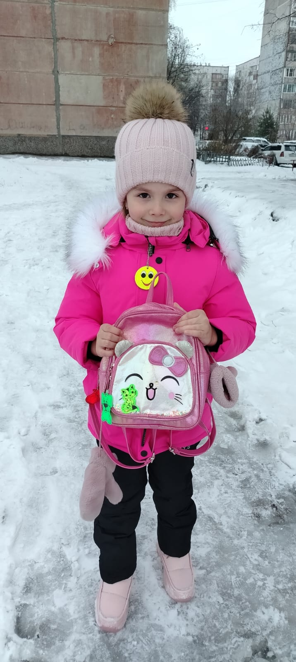
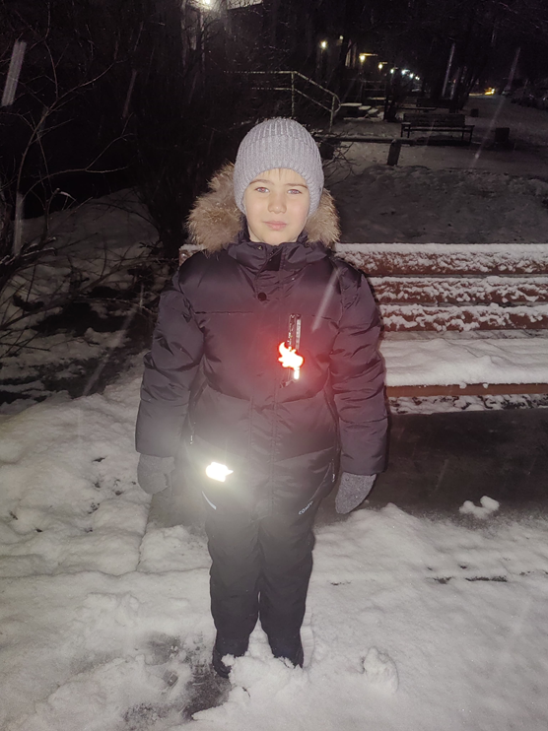
Быть ребенком нелегко не видать нас далеко, А вот с фликером, друзья, видно нас издалека!

Slide 9


